Slide 1
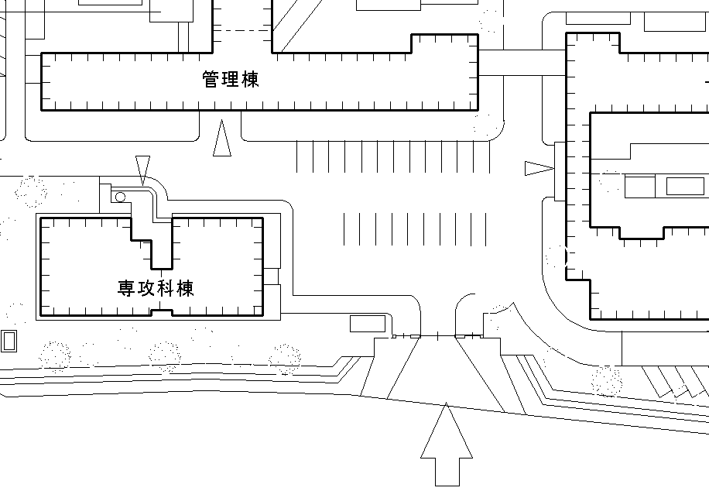
交付資料について
１．交付資料の入手方法について
交付資料一式は、ＨＰ上にて配布いたします。
下記の要領で総務課施設係へメールを送信ください。追って、パスワードをご連絡いたします。
1)送付あて先；総務課施設係（sisetsu@ube-k.ac.jp）
2)メール件名；【●月●日掲載】●●工事（業務名）の公告資料について
3)メール本文；①業務名
②会社名
③住所
④担当者氏名
⑤連絡先（電話番号・ＦＡＸ・メールアドレス）
※ダウンロードされる公告資料等にはＺＩＰ形式でパスワードがかけられております。
２．本校で交付を希望される場合
下記により紙媒体での交付も行っております。
配布書類準備に時間を要しますので、電話による事前連絡の上、お越しください。
記
交付場所：山口県宇部市常盤台２丁目１４番１号
宇部工業高等専門学校 総務課施設係
交付日時：土日・祝日、本校休業日を除く
平日９時~１７時
連 絡 先： ☎ ０８３６－３５－４９７２
FAX ０８３６－３５－４９９８
来客駐車場
（施設係）
管理棟１階
総務課事務室内

